Slide 1

TRƯỜNG TIỂU HỌC ĐOÀN KẾT
NHIỆT LIỆT CHÀO MỪNG
QUÍ THẦY GIÁO, CÔ GIÁO
LUYỆN TỪ VÀ CÂU
LỚP 3

Slide 2



Slide 3
Ôn bài cũ
Trong bài hát trên sự vật nào được nhân hóa ?
Ếch con, chim ri, rô phi
Các em đã được học những cách nhân hóa nào?
3 cách :
+ Dùng từ gọi người để gọi sự vật.
+Dùng từ tả hoạt động , đặc điểm của người để tả sự vật
+Nói với sự vật thân mật như nói với người

Slide 5
Bài 1: Trong những câu thơ sau, cây cối và sự vật tự xưng là gì ? Cách xưng hô ấy có tác dụng gì ?
Tôi là bèo lục bình Bứt khỏi sình đi dạo Dong mây trắng làm buồm Mượn trăng non làm giáo
Nguyễn Ngọc Oánh
Tớ là chiếc xe lu Người tớ to lù lù Con đường nào mới đắp Tớ lăn bằng tăm tắp.
Trần Nguyên Đào

Slide 6
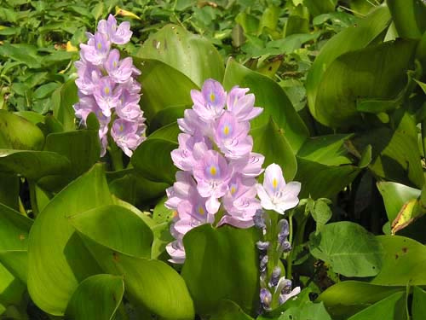
Bèo lục bình

Slide 7
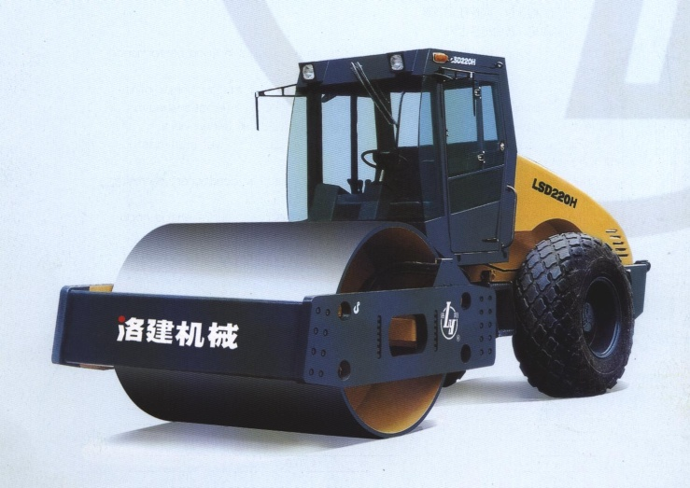
Chiếc xe lu

Slide 8
Bài 1: Trong những câu thơ sau, cây cối và sự vật tự xưng là gì ? Cách xưng hô ấy có tác dụng gì ?
Tôi là bèo lục bình Bứt khỏi sình đi dạo Dong mây trắng làm buồm Mượn trăng non làm giáo.
Nguyễn Ngọc Oánh
Bèo lục bình
tự xưng là Tôi
Tớ là chiếc xe lu Người tớ to lù lù Con đường nào mới đắp Tớ lăn bằng tăm tắp.
Trần Nguyên Đào
Chiếc xe lu tự xưng là Tớ
Cách xưng hô ấy có tác dụng làm cho ta có cảm giác bèo lục bình và xe lu giống như một người bạn gần gũi đang nói chuyện cùng với chúng ta.

Slide 9
Khi cây cối, con vật, sự vật tự xưng bằng các từ ngữ tự xưng của con người như tôi, tớ, mình… là một cách nhân hóa.
Khi đó chúng ta thấy cây cối, con vật, sự vật trở nên gần gũi, thân thiết với con người như bạn bè.

Slide 10
Bài 2: Tìm bộ phận câu trả lời cho câu hỏi “ Để làm gì ?”
a) Con phải đến bác thợ rèn để xem lại bộ móng.
b) Cả một vùng sông Hồng nô nức làm lễ, mở hội để tưởng nhớ ông.
c) Ngày mai, muông thú trong rừng mở hội thi chạy để chọn con vật nhanh nhất.

Slide 11
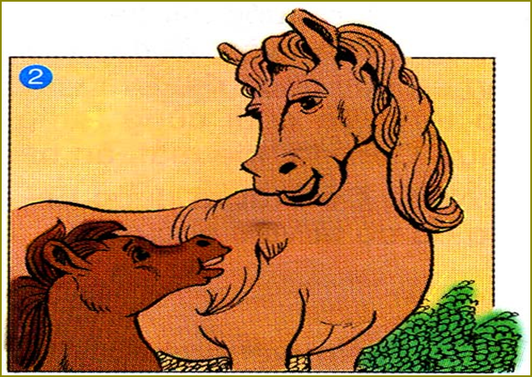
Bài 2: Tìm bộ phận câu trả lời cho câu hỏi “ Để làm gì ?”
Con phải đến bác thợ rèn để xem lại bộ móng.

Slide 12
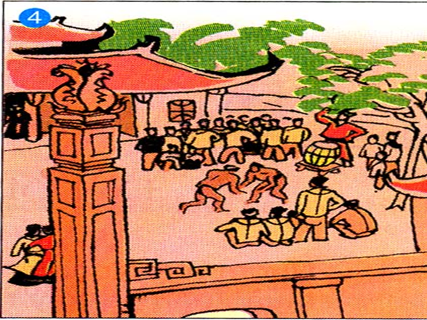
b) Cả một vùng sông Hồng nô nức làm lễ, mở hội để tưởng nhớ ông.

Slide 13
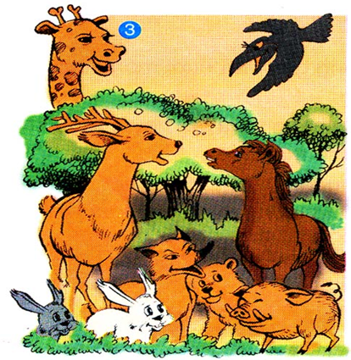
c) Ngày mai, muông thú trong rừng mở hội thi chạy để chọn con vật nhanh nhất.
.

Slide 14
Bài 2: Tìm bộ phận câu trả lời cho câu hỏi “ Để làm gì ?”
a) Con phải đến bác thợ rèn để xem lại bộ móng.
b) Cả một vùng sông Hồng nô nức làm lễ, mở hội để tưởng nhớ ông.
c) Ngày mai, muông thú trong rừng mở hội thi chạy để chọn con vật nhanh nhất.
Bộ phận đứng sau từ để chính là bộ phận câu trả lời cho câu hỏi Để làm gì?

Slide 15
Ví dụ : Để làm bố mẹ vui lòng ,em cố gắng học giỏi
1. Bộ phận trả lời câu hỏi:Để làm gì ? Là bộ phận nào ?
Là bộ phận để bố mẹ vui lòng
2. Đứng ở vị trí nào trong câu ?
Đứng đầu câu
KL: Bộ phận trả lời câu hỏi: Để làm gì?
Có thể đứng đầu câu hoặc cuối câu

Slide 16
Bài 3: Em chọn dấu chấm, dấu chấm hỏi hay dấu chấm than để điền vào từng ô trống trong truyện vui sau ?
Nhìn bài của bạn
Phong đi học về Thấy em rất vui , mẹ hỏi : - Hôm nay con được điểm tốt à - Vâng Con được khen nhưng đó là nhờ con nhìn bạn Long Nếu không bắt chước bạn ấy thì chắc con không được thầy khen như thế . Mẹ ngạc nhiên : - Sao con nhìn bài của bạn - Nhưng thầy giáo có cấm nhìn bạn tập đâu ! Chúng con thi thể dục ấy mà !

Slide 17
Nhìn bài của bạn
Phong đi học về Thấy em rất vui , mẹ hỏi : - Hôm nay con được điểm tốt à - Vâng Con được khen nhưng đó là nhờ con nhìn bạn Long Nếu không bắt chước bạn ấy thì chắc con không được thầy khen như thế . Mẹ ngạc nhiên : - Sao con nhìn bài của bạn - Nhưng thầy giáo có cấm nhìn bạn tập đâu ! Chúng con thi thể dục ấy mà !
.
?
!
.
?

Slide 18
Khi chọn và sử dụng dấu câu, em cần căn cứ vào nội dung câu cụ thể để điền dấu câu cho chính xác.
.
Câu kể lại sự việc
?
Câu nhằm để hỏi
Câu bộc lộ cảm xúc, lời đáp
!

Slide 19
TRÒ CHƠI
1
2
3
4
5
6

Slide 20
CÂU 1
Em hãy đặt 1 câu có sử dụng phép nhân hóa?

Slide 21
CÂU 2
Khi đặt một câu hỏi, cuối câu em sử dụng dấu câu gì?
Dấu chấm
Dấu chấm than
Dấu chấm hỏi

Slide 22
CÂU 3
Em hãy chon câu trả lời thích hợp cho câu hỏi sau đây:
Em học bài chăm chỉ để làm gì?
Để đạt kết quả cao trong học tập.
Để được đi chơi.
Để có sức khỏe thật tốt.

Slide 23
CÂU 4
Khi kết thúc câu kể,em sử dụng dấu câu gì?
Dấu chấm
Dấu chấm hỏi
Dấu chấm than

Slide 24
CÂU 5
Những sự vật nào sau đây được nhân hóa:
Cây hoa mai
Ông mặt trời
Con bướm vàng

Slide 25
CÂU 6
Câu nào đã đặt dấu câu đúng trong những câu sau đây:
Bạn đang làm gì vậy?
Bạn lan đang học bài?
Hôm nay bạn Lan có đi học không.

Slide 26

Chào tạm biệt!

